Slide 1
Soyez les bienvenus

Slide 2

Université Abderrahmane Mira Bejaia Faculté des Sciences Exactes Département Informatique
Mémoire fin de cycle
En vue de l’obtention du diplôme de Licence académique en informatique générale
Conception et réalisation d’une application de gestion des emplois du temps
Présenté par
DJENKAL Karim
GACHACHI Camélia
DJERROUD Nassim
FENNICHE Ouahab
FERKAL Karim
OUDIA Karim
Membres de jury :
Mr. OMAR Mawloud
Mr.SLIMANI Hachem
Mme.YESSAD Nawel

Slide 3
Plan de la présentation
Introduction générale et problématique
Analyse des besoins et conception
Réalisation
Conclusion générale et perspectives

Slide 4
Plan de la présentation
Introduction générale et problématique
Analyse des besoins et conception
Réalisation
Conclusion générale et perspectives

Slide 5
Introduction générale et problématique
Définition de l’emploi du temps et ses difficultés
Les contraintes physiques
Les contraintes pédagogiques
L’objectif de notre travail

Slide 6
Plan de la présentation
Introduction et problématique
Analyse des besoins et conception
Réalisation
Conclusion et perspectives

Slide 7
Démarche de développement
Le processus de développement UP (Unified Process)
Conception
Analyse des besoins
Réalisation
Tests
Trois types de diagrammes du langage de modélisation UML (Unified Modeling Language)
Diagramme de cas d’utilisation
Diagramme de séquence
Diagramme de classe

Slide 8
Analyse des besoins
Identification des acteurs :
Administrateur du département
Enseignant
Les besoins fonctionnels :
Coté administrateur du département
Coté enseignant
Les besoins non fonctionnels :
Fonctionnement
Interface utilisateur

Slide 9
Diagramme de cas d’utilisation

Slide 10
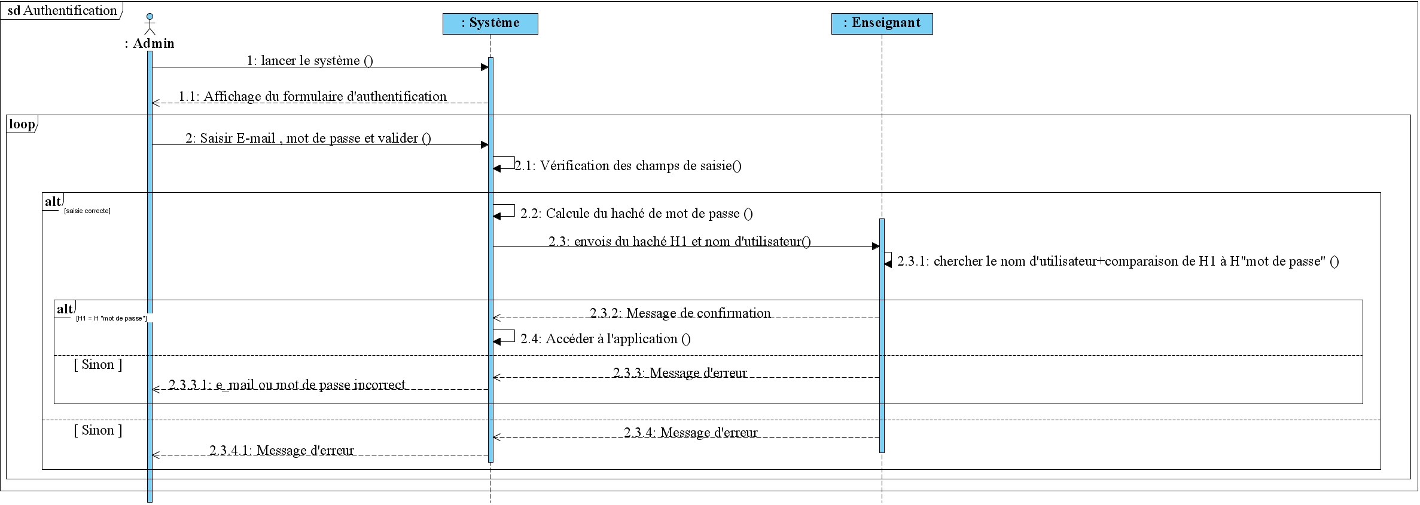
Conception
Diagramme de séquence : Authentification
8

Slide 11
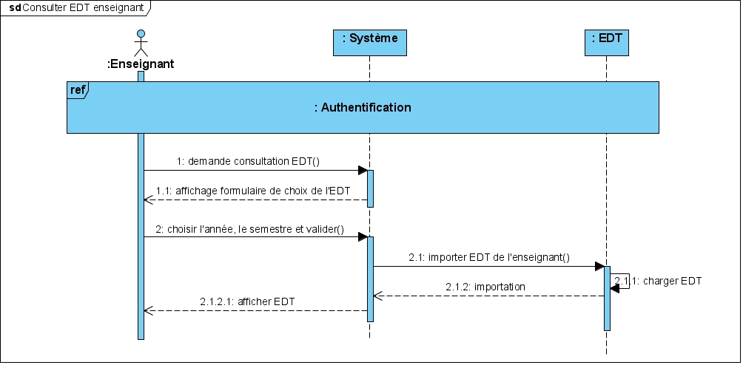
Diagramme de séquence : consulter emploi du temps enseignant
9

Slide 12
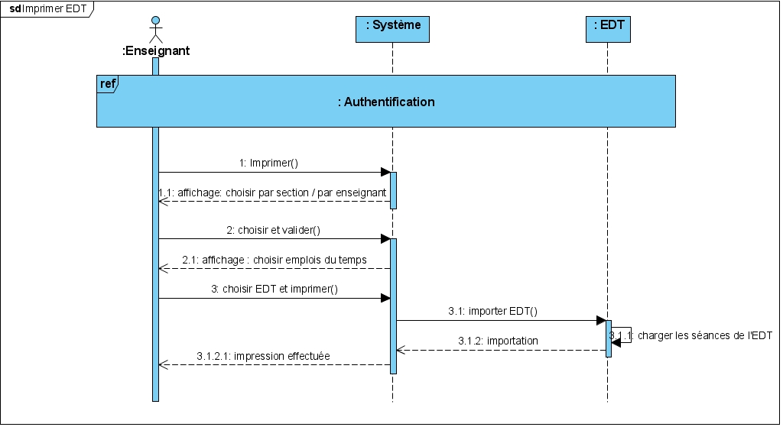
Diagramme de séquence : impression emploi du temps
10

Slide 13
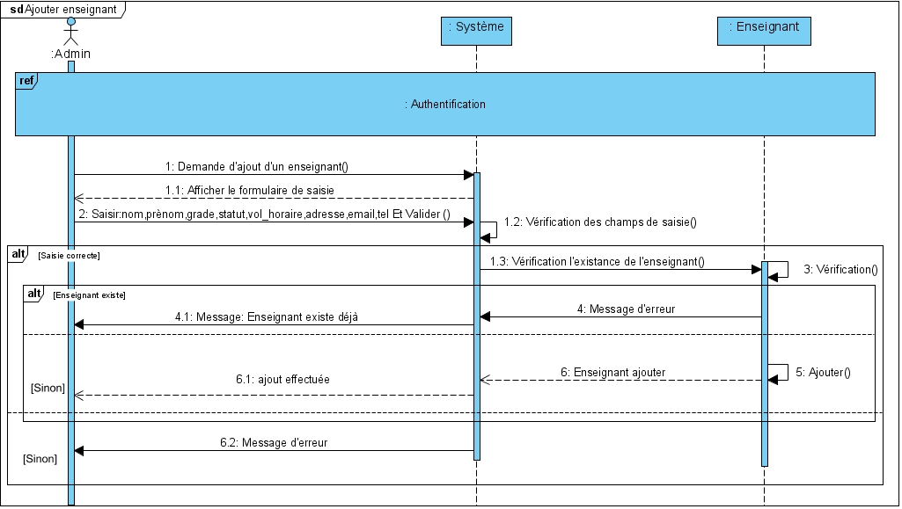
Diagramme de séquence : Ajouter enseignant
11

Slide 14
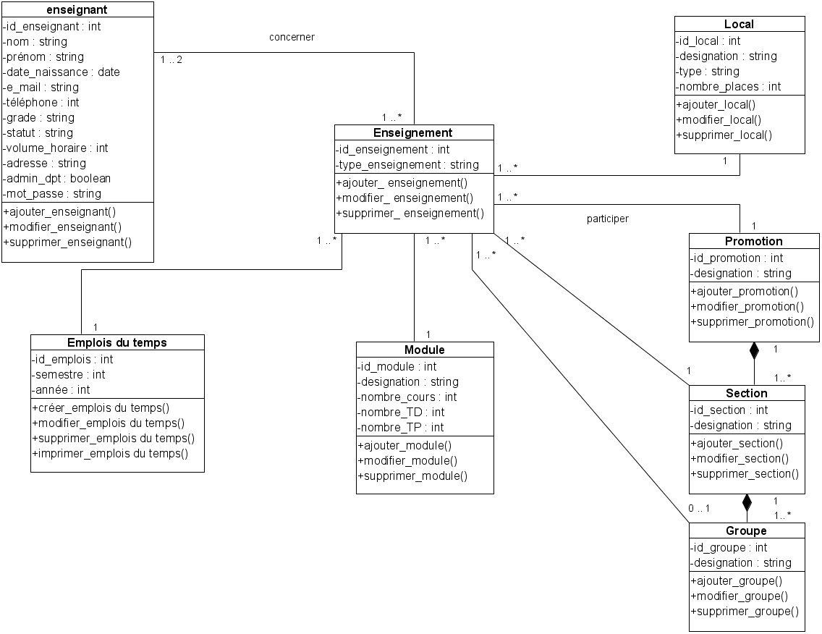
Diagramme de classe
12

Slide 15
Modèle relationnel
Enseignant (id enseignant, nom, prénom, date_naissance, e-mail, tel, grade, statut, adresse, admin_dpt, mot_passe)
Promotion (id promo, désignation)
Section (id section, #id_promo, désignation)
Groupe (id groupe, #id section, désignation)
Module (id module, désignation, nb_cours, nb_td, nb_tp)
Enseignement (id enseignement, #id_enseignant, #id_promo, #id_section, #id_groupe, #id_module, #id_local, #id_emplois, type_enseignement)
Emplois du temps (id emplois, semestre, année)
Local (id_local, désignation, type, nb_places)

Slide 16
Plan de la présentation
Introduction générale et problématique
Analyse des besoins et conception
Réalisation
Conclusion générale et perspectives
14

Slide 17




Réalisation
Orienté objet
Portable
Multitâches
Environnement de développement intégré
Gestion de l'interface graphique des utilisateurs
Support de différents langages de programmation
Documentation intégrée
Fonctionne sur de nombreux systèmes d'exploitation
Performances élevées
Multi-utilisateurs et multi-threads
Une interface pratique
Accepte la formulation de requêtes directement
en langage SQL

Slide 18
Plan de la présentation
Introduction générale et problématique
Analyse des besoins et conception
Réalisation
Conclusion générale et perspectives

Slide 19
Conclusion et Perspectives
Conclusion
Analyse des besoins
Conception
Réalisation
Perspectives
Utiliser les méthodes d’optimisation pour la résolution des problèmes de gestion.
Ajouter des fonctionnalités de résolution automatique des contraintes.

Slide 20
MERCI POUR
VOTRE ATTENTION!!
☺

